Slide 1

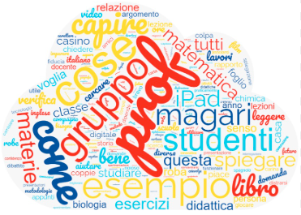
Word Cloud nella Didattica

Slide 2
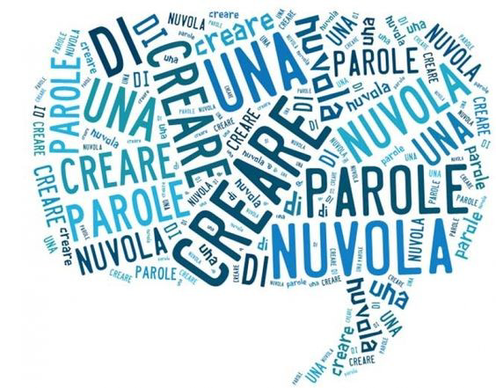
Le nuvole di parole, o word cloud, sono immagini composte appunto da parole, la cui dimensione varia in base alla frequenza con cui esse ricorrono, che possono essere realizzate grazie ad alcune applicazioni gratuite reperibili online. Le parole possono essere aggiunte manualmente, per creare un’immagine personalizzata, come ad esempio un biglietto di auguri o una dedica, oppure si può riportare il testo da una fonte esterna.
Inoltre alcuni siti offrono la possibilità di modificare il colore e il font delle parole e la forma in cui inserirle.
NUVOLE DI PAROLE O WORD CLOUD:
PERCHÉ E COME UTILIZZARLE A SCUOLA

Slide 3
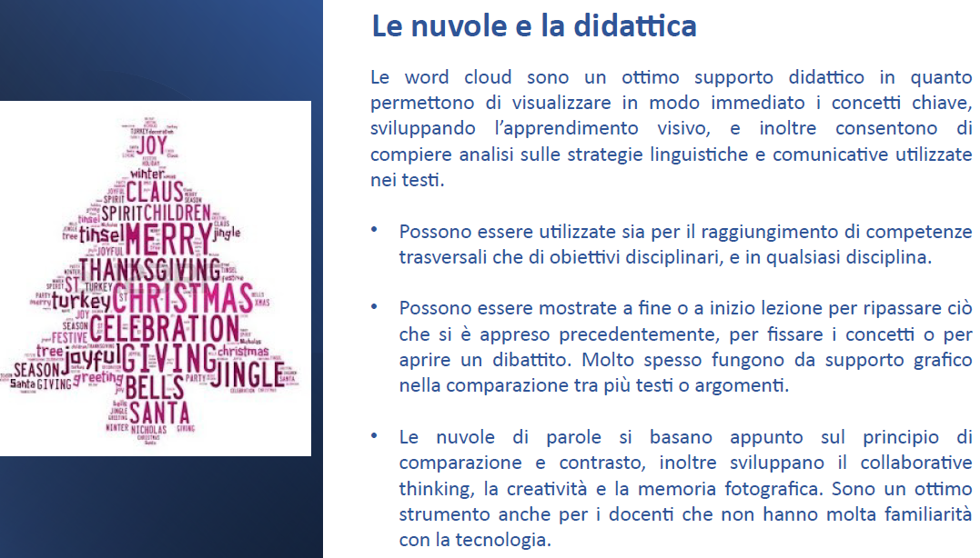

Slide 4
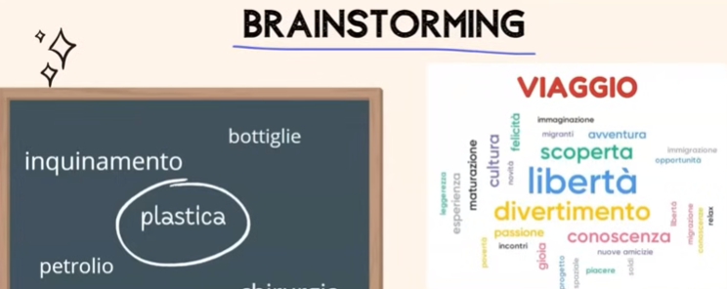

Slide 5
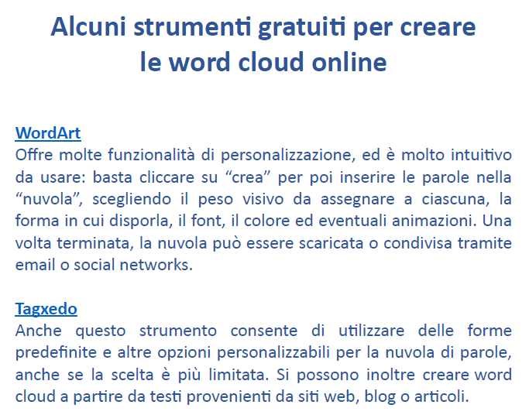
https://wordart.com/
https://youtu.be/XStvJB7TWfA?si=9Twk5JNnQAVclZpZ
http://www.tagxedo.com/

Slide 6
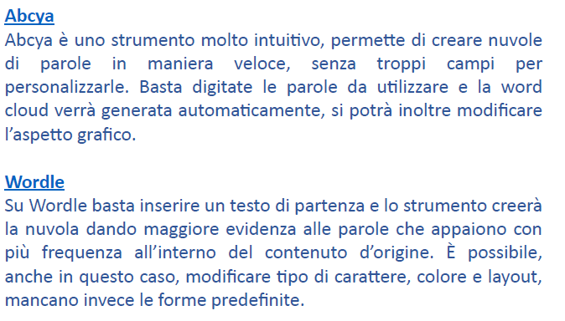
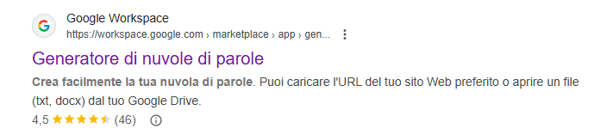
https://www.abcya.com/games/word_clouds
https://www.wordle.net/

Slide 7
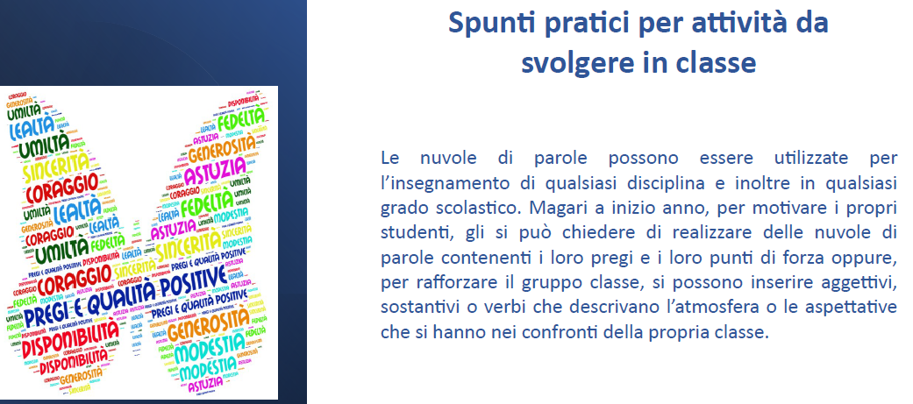

Slide 8
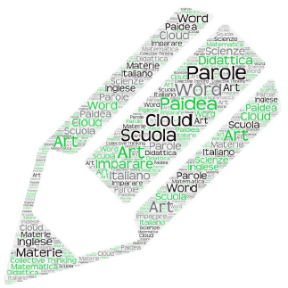
Spunti pratici per attività da svolgere in classe
lingue straniere:
• creare nuvole di parole contenenti nuovi termini da far apprendere ai propri studenti;
• raggruppare in un’unica immagine tutte le parole con la stessa pronuncia.

Slide 9
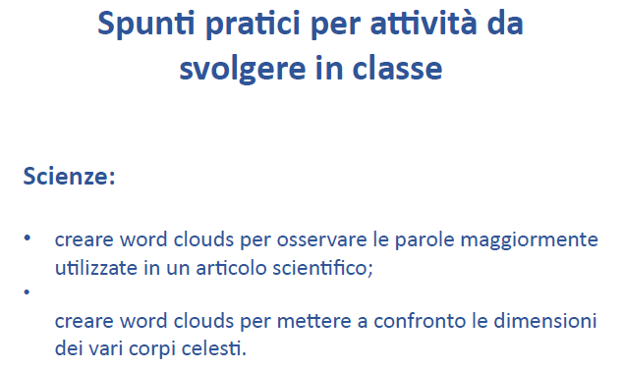
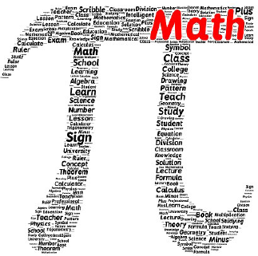
Matematica:
utilizzare word clouds per mostrare proporzioni e scale.

Slide 10
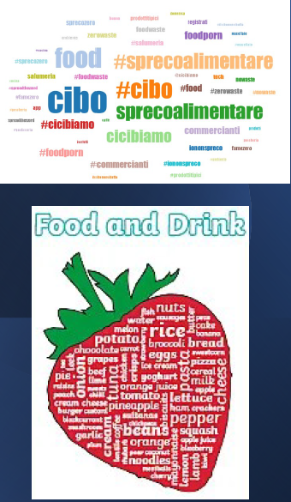
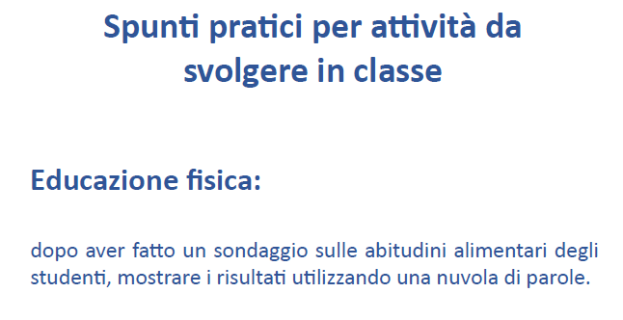

Slide 11


